Slide 1
Fiery FS300 Pro
새로운 기능
발표자 이름
제목
Notes:
This presentation will give you a closer look into what’s new in this new platform and offers the marketing positioning and overall message for the launch of Fiery FS300 Pro.

Slide 2
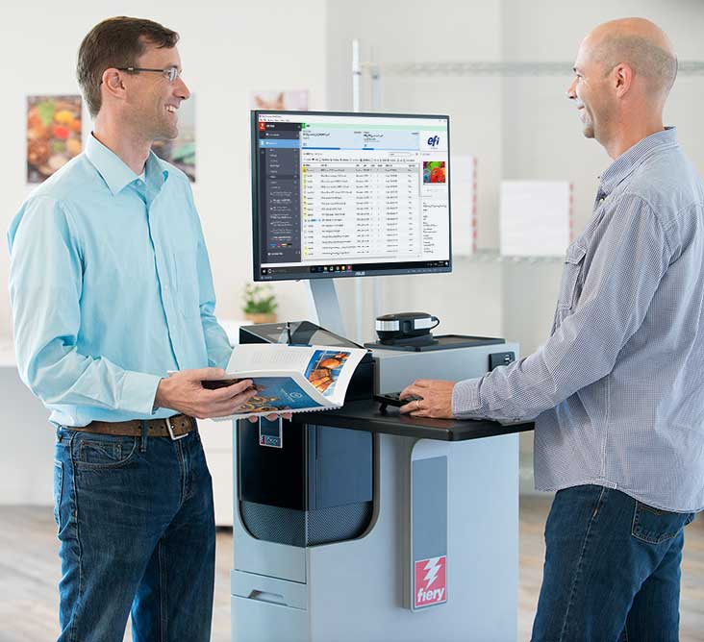
Fiery FS300 Pro 플랫폼이란?
"차세대 플랫폼"
  사용자 중심
    Fiery®의 거의 모든 부분에 혁신 반영
    사용자가 중요하게 생각하는 핵심 영역에서의 새로운 기능: 색상, 생산성, 사용성, 통합
  Fiery Driven™ 프레스 촉진
    용지 절단, 고속 연속 급지, B1 접기 카톤, 골판지
Notes:
Let’s first answer “What is the Fiery FS300 Pro”? And what does FS300 Pro mean for users?
First of all, Fiery FS300 Pro is not just system software, it is a platform. It’s a platform that converges all aspects of a digital front end, or DFE, solution. Fiery DFEs include hardware, software, workflow solutions, and more.
FS300 Pro platform defines and sets the direction for Fiery servers in the next decade by:
Focusing on users with a redesign and innovation in almost every single touch point the user has with Fiery. This includes everything from exterior design that incorporates a Fiery QuickTouch display to interact with the Fiery server, to the furniture stand, and all aspects of user interface in Command WorkStation.
And, of course, FS300 Pro adds new features in the key areas users care about: colour, productivity, usability, and integration.
In addition to that, FS300 Pro drives multiple print technologies, not only cutsheet toner presses. With ever-increasing demands for faster thoughput in production printing, Fiery is now driving very high-speed presses such as the Xerox Trivor 2400, Landa’s Nanographic presses, our own Nozomi for corrugated, and many other engines.

Slide 3
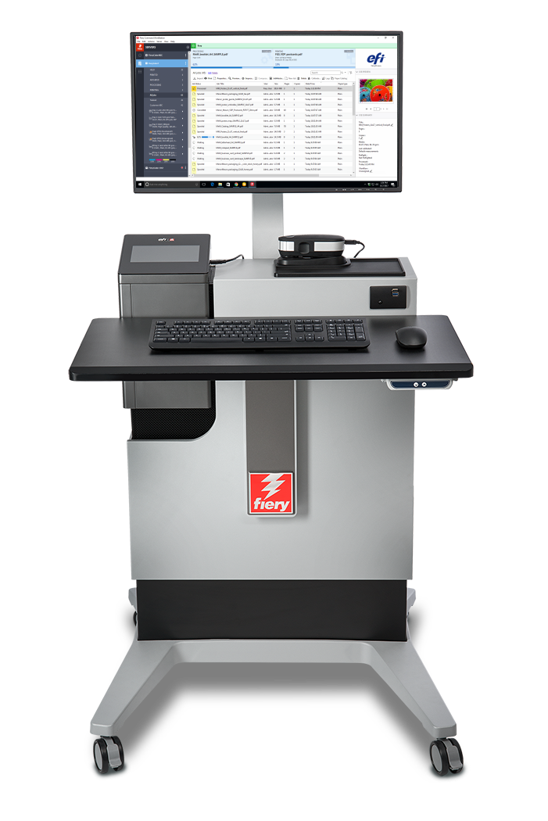
새로운 플랫폼 혁신
Fiery FS300 Pro 시스템 소프트웨어
Fiery Command WorkStation®
Fiery 판 고르기 워크플로
Fiery NX 및 XB 플랫폼
Notes:
As you can see in this slide, all the latest innovations ship with this new Fiery DFE platform.
A new user interface, with Command WorkStation 6
A new industrial design and hardware specs for Fiery NX and Fiery XB servers
A new codebase with FS300 Pro system software
And major enhancements to Fiery makeready solutions

Slide 4




Fiery FS300 Pro 새로운 기능
  7가지 색상 지원
  별색 그룹 우선순위
  그레이스케일 입력 프로필
  Fiery ImageViewer
  객체 검사기
  전체 영역 포함
새로운 하드웨어
APPE 4*
HyperRIP 개선
빠른 재인쇄
Fiery Impose:
갱업 자동화 향상
  페이지 자동 회전
  마크 프리셋
  Fiery Command WorkStation 6
    모든 작업 미리 보기
    자동으로 래스터 제거
  Fiery NX 디자인
    Fiery QuickTouch
    Fiery NX Station
Fiery JobMaster:
이미지 스탬핑
스캔한 페이지 가져오기
페이지 오프셋
기타 판 고르기 향상
  Windows 10
  보안 강화
  자동 시스템 백업
  Command WorkStation
  에서 Fiery 업데이트
  802.1x EAP-TLS
  자동 프록시 구성
  향상된 통합
* APPE는 개선사항과 서비스 릴리스를 통해 지속적으로 향상됩니다.
Notes:
Another way to see what’s new in FS300 Pro across print technologies, is to look at areas users care about the most.
As you can see, all areas are represented with new features to reinforce Fiery leadership in the print industry.
Let’s examine these new features in the following slides.

Slide 5

Fiery Command WorkStation 6
Fiery 서버를 위한 가장 직관적인 인쇄 작업 관리 인터페이스
Notes:
Let’s start first with Command WorkStation 6 — the new user interface for print job management for Fiery DFEs.

Slide 6
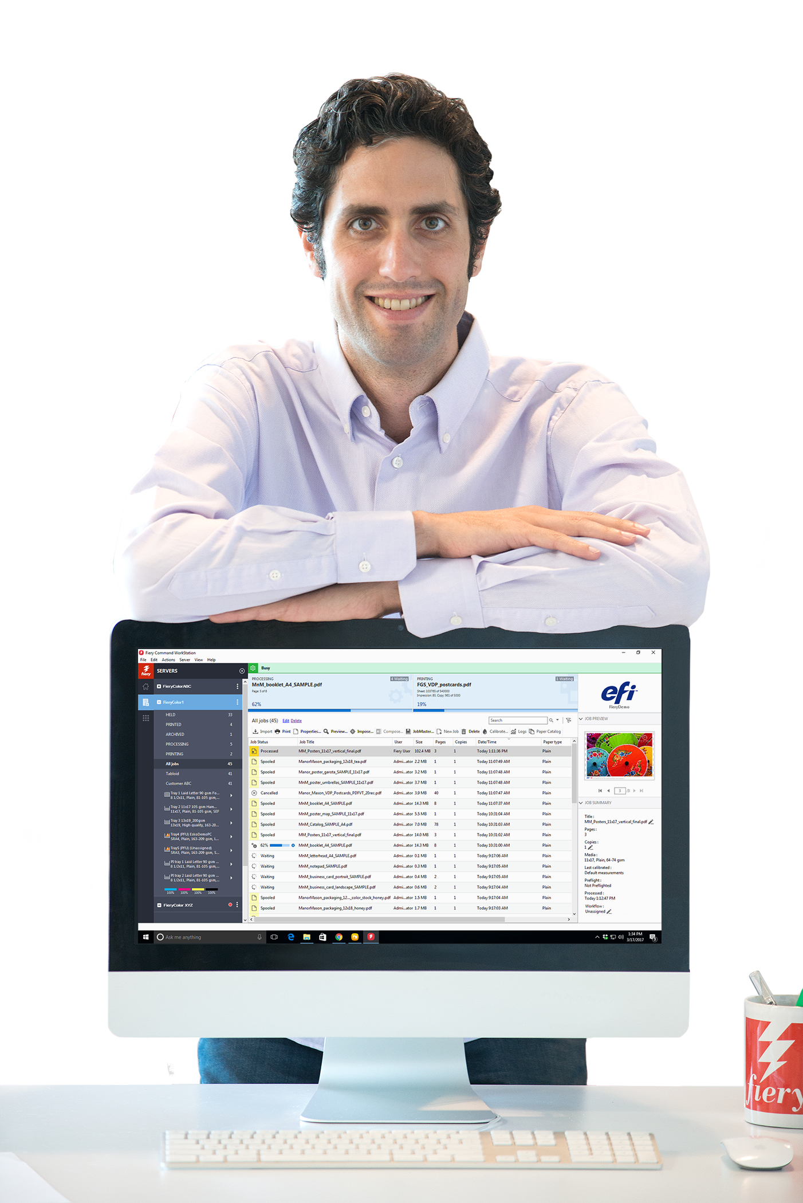
Fiery Command WorkStation 6
인쇄 작업을 빠르게 관리, 인쇄물 생산 증대
더욱 직관적이고 편리하게 사용
더욱 향상된 생산성과 효율성
관리자를 위한 새로운 도구
부드럽게 빠른 업그레이드 작업
미래에도 대비
프레젠테이션 전문 보기
Notes:
Version 6 offers better usability and higher efficiency. And all you have to do to get these benefits is to download it for free from efi.com/cws.
In addition to operator benefits, there are also new tools for production managers.
Version 6 works with Fiery servers running Fiery System 10 and above, and also provides future connectivity to Fiery servers driving wide- and superwide-format printers.

Slide 7
버전 6의 새로운 기능
버전 5에서 간편하게 이전
부드럽게 빠른 업그레이드 작업
시작 안내
더욱 직관적이고 편리하게 사용
깔끔한 최신 사용자 인터페이스
더욱 향상된 생산성과 효율성
모든 작업 미리 보기*
자동으로 래스터 제거*
빠른 재인쇄*
작업 검색 기능
  간단한 검색
  고급 검색
  사용자 지정 보기 및 필터
작업 속성의 색상 설정
기본값 설정
  색상 관리 기본값
인라인 편집
프로덕션 관리자를 위한 새로운 도구
홈 보기
  서버 상태
  간단한 프로덕션 메트릭
Fiery 업데이트
기본값 설정
*FS300 Pro 서버에만 있는 새로운 기능
Notes:
The list of new features has some that were specifically designed to work with FS300 Pro servers or later.
Job preview for all jobs works only on external Fiery servers running Fiery FS300 Pro
Automatically remove rasters and fast reprint is supported by both, external and embedded servers running Fiery FS300 Pro/FS300.

Slide 8
판 고르기 솔루션의 새로운 기능
Fiery Impose Fiery Compose Fiery JobMaster | 사용성 향상 더욱 간편한 환경설정, 창 크기 보존, 용지색 표시, 향상된 페이지 삽입, 더욱 빠른 작업 저장, 더욱 빠른 용지 크기 선택 Acrobat DC Professional 및 PitStop Edit 13
Fiery Impose | 용지 크기별로 갱업 자동화 페이지 자동 회전 마크 프리셋 VDP 소책자 커버에 혼합 용지 일본어 자르기 표시 스타일 워크플로 자동화 30일 무료 체험
Fiery JobMaster | 이미지 스탬핑 스캔한 페이지 가져오기 페이지 오프셋 30일 무료 체험
*FS300 Pro 서버에만 있는 새로운 기능
프레젠테이션 전문 보기
Notes:
In the list of makeready new features, there is also one feature that is specific to FS300/FS300 Pro servers (embedded or external) — the ability to save Impose templates containing Japanese crop marks. This allows users to automate job layout preparation using this type of crop mark.

Slide 9
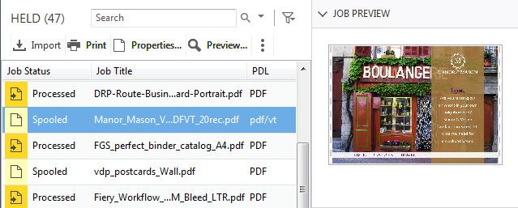
모든 작업 미리 보기
작업을 빠르게 확인
  성능에 미치는 영향 없음
  첫 페이지 미리 보기만
  지원되는 파일 형식:
    PS, PDF, PDF/VT, TIF, EPS
  외부 Fiery 서버에서만 사용 가능
Notes:
Users with external Fiery servers running FS300 Pro and Windows 10 can now preview all jobs. This helps operators identify and find jobs faster.
Previewing jobs doesn’t impact the Fiery server performance, so the feature is always on. The preview lets operators see the first page of the job.
While the feature doesn’t work with PPML files, it does work with PostScript, PDF, PDF/VT, TIF, and EPS files.

Slide 10
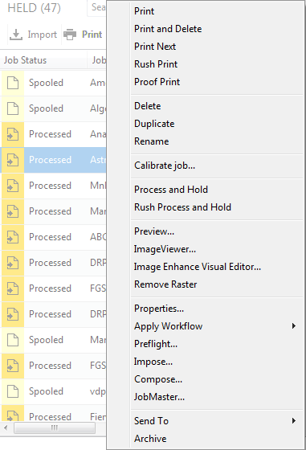
자동으로 래스터 제거
클릭 한 번으로 판 고르기 설정으로 이동
처리된 작업에 스풀된 작업과 동일한 작업이 있음
Notes:
The next feature is called “automatically remove rasters.”
With this feature, users who want to resume the job layout and makeready settings after processing a job, will no longer need to select “Remove Raster” before accessing Impose, Compose, or JobMaster. The Fiery server will “Remove Raster” automatically if any of those makeready options are selected from the Actions menu.
This shortens access to makeready settings from three clicks to one, and offers a more intuitive experience since users will see job actions for processed jobs that are consistent with those for spooled jobs.

Slide 11
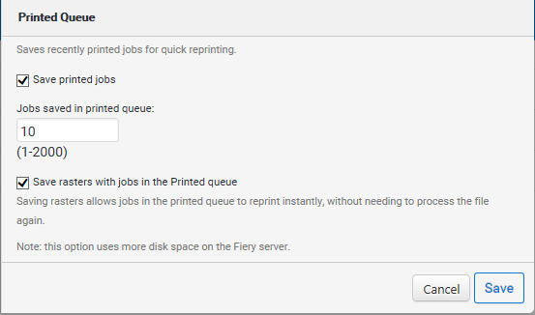
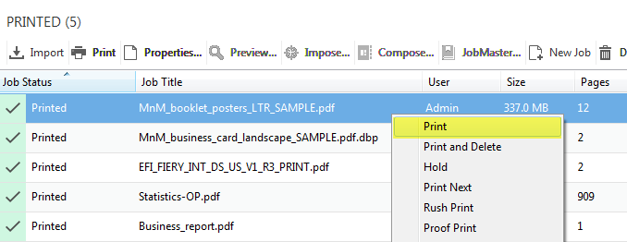
빠른 재인쇄
재립핑 없이 작업 재인쇄
Configure의 새로운 옵션을 사용하여 인쇄됨 대기열에 작업과 함께 래스터 파일을 저장
Configure에서 "인쇄됨 대기열에 작업과 함께 래스터 저장" 활성화
Notes:
Fast Reprint can save a lot of time.
Using this feature, administrators can keep the raster files for jobs in the PRINTED queue. When the print service provider needs to reprint those jobs, the files start printing the instant jobs are sent to print, without re-RIPping.
This feature is on by default and can be disabled from the Configure menu, as the screenshot on the right shows.
This is a great feature when users need to print one copy of a job as a proof, and then print it again for production. All they have to do is just change the copy count.

Slide 12
Fiery NX 및 XB 플랫폼

Slide 13
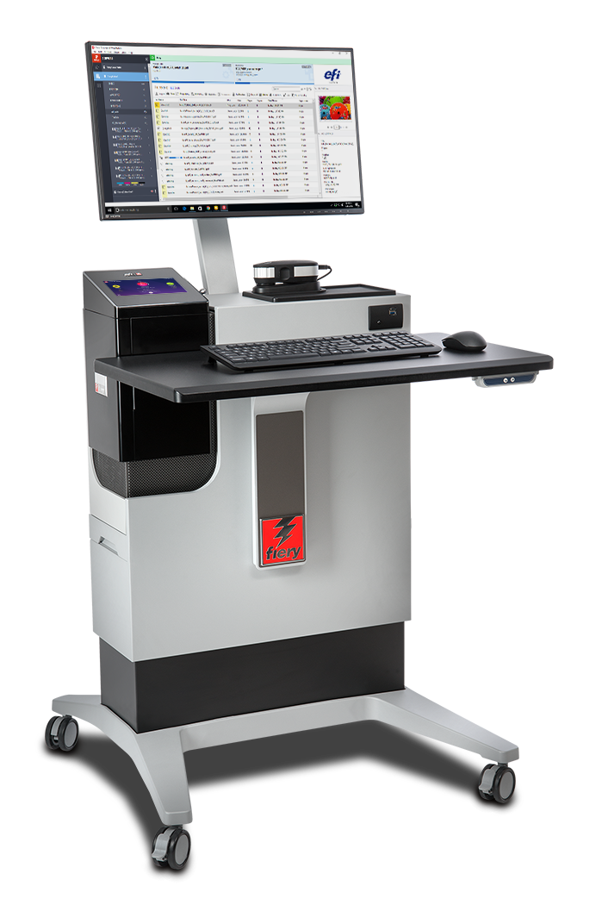
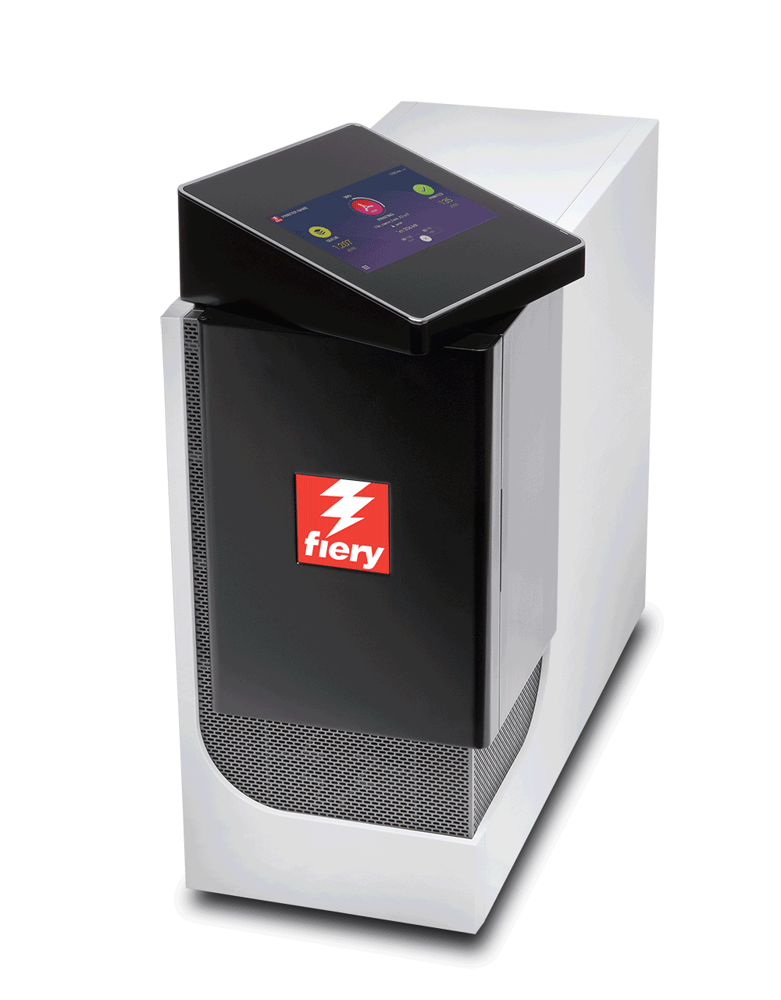
새로운 Fiery NX Premium 및 NX Pro
새로운 NX 서버의 산업용 디자인
Fiery QuickTouch 소프트웨어 기반의 새로운 터치스크린 디스플레이 패널
새로운 NX Station으로 효율적인 작업
Fiery 프로덕션 솔루션 웹페이지 액세스
회전 가능한 터치스크린 패널
Notes:
FS300 Pro servers feature the cutting-edge and innovative Fiery NX industrial design that was precisely crafted with the Fiery operator in mind.
The Fiery NX Premium is the high-end Fiery DFE that replaces the Fiery QX100 servers. The Fiery NX Pro is the server that replaces the Fiery Pro 80 hardware platforms.
The new server design includes the Fiery QuickTouch interface that helps users speed up job and device management. The touchscreen display rotates and provides intuitive system installation, backup, and diagnosis; plus easy access to and faster views of job status information. It also includes 3 USB ports, conveniently located on the side of the display
Either the Fiery NX server (Premium or Pro) can be placed inside the new Fiery NX Station to provide a centralised work station that adapts to different print production environments. The work stations come in two versions: The NX Station GL is the basic configuration, and the NX Station LS adds an adjustable-height workspace, a larger monitor, a proximity sensor that wakes up the Fiery server as soon as it identifies someone approaching, and tidy power cable storage.

Slide 14
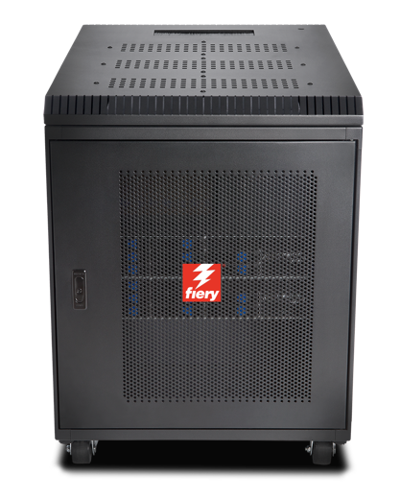
Fiery XB
광범위한 시장을 위해 설계
  포장재
  접기 카톤, 골판지, 유연한 포장재
  상업적 인쇄
  트랜잭션/IPDS, 다이렉트 메일
고성능, 블레이드 아키텍처
  최대 1.8m x 3m 용지 또는 1m 웹
  최대 15000 SPH(B1, 1200x1200 dpi)
  최대 200 mpm 롤 급지(1m 1200x1200 dpi)
Notes:
The Fiery XB hardware platform is designed for a wide variety of high-production markets such as packaging, commercial print, and transactional.
Its high-performance, bladed architecture fulfills demands for high throughput and a wide range of paper widths.

Slide 15
Fiery FS300 Pro 시스템 소프트웨어
최고의 생산성, 화질, 통합으로 인쇄 비즈니스의 경쟁력 유지
Notes:
This section covers the new features in the Fiery system software — Fiery FS300 Pro

Slide 16
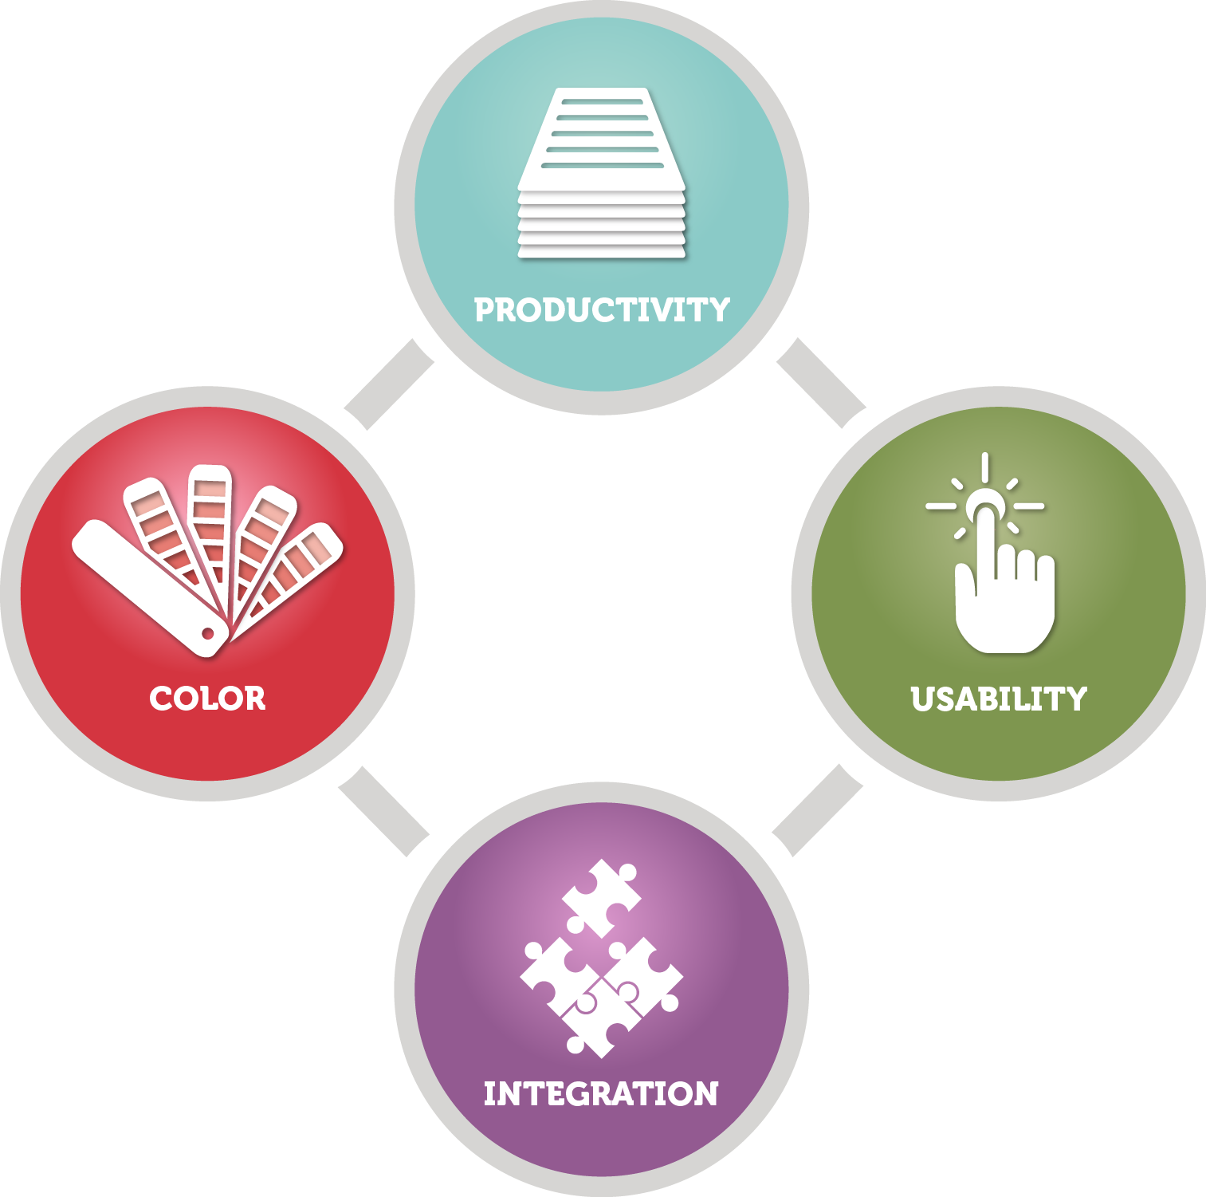

FS300 Pro 중점 분야
출력 화질 제어
성능
보안
서비스 편의성
통합
Notes:
The new features target the areas users care most about:
Output quality control
Performance
Security
Serviceability
Integration

Slide 17

출력 화질 제어
Fiery Spot-On™
  별색 그룹 우선순위
Fiery ImageViewer
  객체 검사기
  전체 영역 포함
Notes:
There are several new features that offer new tools to enhance output quality control, and are great additions for professional prepress environments:
The Fiery Spot-On feature adds spot colour group priority
Fiery ImageViewer, part of Fiery Graphic Arts, Premium Edition and Fiery Productivity Package, adds object inspector and total area coverage features

Slide 18


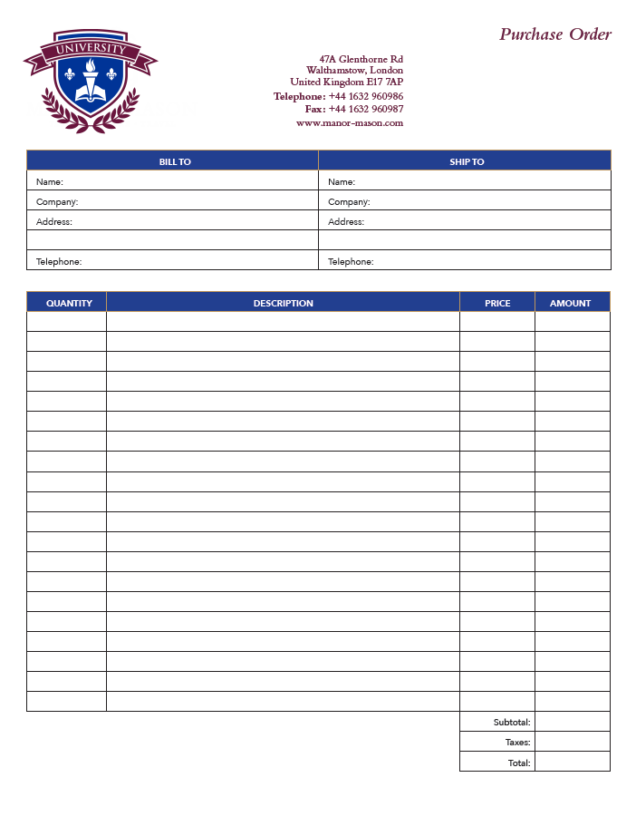

별색 그룹 우선순위
간편하게 사용자 지정 색상 선호도 충족
작업별로 색상 라이브러리 순서 정의
장치 센터에서 색상 그룹 재주문 시간 절약
Fiery Spot-On 필요
Notes:
Spot colour group priority is a feature that enables users to easily ensure that custom spot colour representation is honored to satisfy print buyer’s expectations.
This is a very useful feature for print environments where Fiery users edit the appearance of specific spot colours to match the expectations of print buyers. These spot colour edits are saved as new groups of colours using the Spot-On interface in Device Center.
But sometimes different print buyers want different edits to the same spot colours, or one buyer may request an adjustment — but other print buyers like the default colour mapping of the spot colour.
The spot colour group priority feature allows the Fiery user to set which of the colour libraries in Spot-On takes priority for a given job from the Color tab in Job Properties or Fiery driver. This means that if the requested spot colour adjustment for one customer is created in a custom spot colour library, the library can be given priority when printing that customer's jobs without forcing the spot colour edit for all future print jobs.
This feature can save a lot of time for users who no longer need to constantly check on the order of the colour libraries or groups in Spot-On.

Slide 19
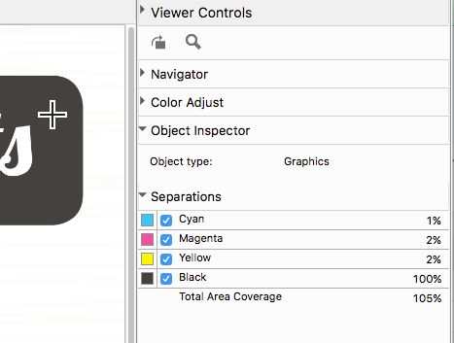
객체 검사기
래스터 픽셀을 위해 객체 유형 표시
  텍스트, 그래픽, 이미지, 부드러운 음영 및 가장자리
객체 기반 설정으로 문제 확인 지원:
  검정색만을 사용하여 회색 인쇄
  가장자리 강화 효과
    예: Dynamic HD Text and Graphics
  객체 기반 래스터
문제 해결 시간 축소
Fiery Graphic Arts Package, Premium Edition 또는 Fiery Productivity Package 필요
Notes:
Object Inspector, part of Fiery ImageViewer 3.0, helps identify imaging problems related to specific object types. The tool identifies what type of page object was in the original page description file before it was RIPped. It can identify object types including image, graphic, smooth shade, text, and edge.
The feature allows the user to troubleshoot image quality issues related to page object type more efficiently. Some examples include the ability to:
Identify a page object that may fail to use black only because gray settings in Job Properties are not set to use black only for that object type.
Identify cases where a colour mismatch within a page is related to how each object type is processed, such as halftone screen. These colour mismatches are hard to identify since the colour looks identical in the raster, but they print with a mismatch when they are screened on the print engine.
Determine where pixels are being tagged for edge enhancement by features such as Fiery Dynamic HD Text and Graphics or engine-specific edge-enhancement technologies.

Slide 20

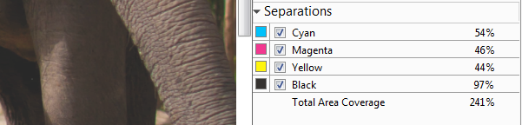
전체 영역 포함
총 구분 값 표시
전체 영역 포함 제한에 도달한 영역을 손쉽게 확인
세부 그림자 등 이미지 문제 해결에 사용 가능
Fiery Graphic Arts Package, Premium Edition 또는 Fiery Productivity Package 필요
Notes:
Total Area Coverage, also part of Fiery ImageViewer 3.0, reports the sum of colour separation values for a pixel. This can help users troubleshoot image quality issues related to toner or ink coverage, and determine whether the toner or ink limit has been reached.

Slide 21
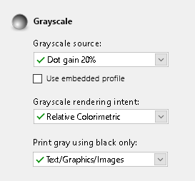
그레이스케일 입력 프로필
그레이스케일 이미지, 벡터 또는 그래픽 객체에 대해 예상되는 인쇄 결과를 일치
RGB 및 CMYK와 동일한 방법으로 색상 렌더링 컨트롤을 지정
작업 속성의 색상 탭과 드라이버의 그레이스케일 설정
Notes:
Previous Fiery servers render grayscale objects using the CMYK source profile, which can result in an unexpected and often incorrect appearance.
This feature provides users with specific control over the colour management of grayscale page objects by adding grayscale settings in the Color tab in Job Properties and the driver.
When grayscale page objects are created in a design application such as Adobe Photoshop, a grayscale ICC profile is used to define their intended appearance. This feature lets the user set the same profile to be used on the Fiery server so that the expected appearance can be maintained when printing.

Slide 22

성능 향상
HyperRIP 최적화
빠른 재인쇄
차세대 하드웨어
  NX Pro 및 Premium 서버
  XB 서버
HyperRIP 비디오 보기
작업을 최대 55% 더
빠르게 처리
Notes:
Fiery FS300 Pro servers process jobs faster with innovative technology:
Fiery NX Premium servers include Fiery HyperRIP, which can process more file formats in this mode
All Fiery FS300 Pro servers include fast reprint from Command WorkStation 6: This features enables jobs in the PRINTED queue to start printing the instant they are sent to print again
Fiery FS300 Pro servers ship with new hardware platforms which deliver faster processing performance

Slide 23
단일 작업 모드에서 지원되는 파일 형식
파일 형식 | 일반 | 양면 | XObject/Form Caching | 혼합 용지 | 컨트롤 바 | 인쇄 범위 페이지/레코드 | 임포지션 | Post-flight | 직접 대기열
CPSI 워크플로
PDF | 예 | 예 | 예 | 예 | 예 | 예 | 아니요 | 아니요 | 예
PS | 예 | 예 | 예 | 예 | 예 | 예 | 아니요 | 아니요 | 아니요
빠른 문서 병합 | 예 | 예 | 예 | 예 | 예 | 예 | 아니요 | 아니요 | 아니요
PDF/VT | 예 | 예 | 예 | 예 | 예 | 예 | 아니요 | 아니요 | 예
PPML | 예 | 예 | 예 | 예 | 예 | 예 | 아니요 | 아니요 | 아니요
VPS | 예 | 예 | 예 | 예 | 예 | 예 | 아니요 | 아니요 | 아니요
VIPP | 예 | 예 | 예 | 예 | 예 | 예 | 아니요 | 아니요 | 아니요
FreeForm 마스터 | 아니요 | 아니요 | 아니요 | 아니요 | 아니요 | 아니요 | 아니요 | 아니요 | 아니요
FreeForm 변수 | 예 | 예 | 예 | 예 | 예 | 예
TIF | 아니요 | 아니요 | 아니요 | 아니요 | 아니요 | 아니요 | 아니요 | 아니요 | 아니요
EPS | 아니요 | 아니요 | 아니요 | 아니요 | 아니요 | 아니요 | 아니요 | 아니요 | 아니요
APPE 워크플로
PDF | 예 | 예 | 예 | 예 | 예 | 예 | 아니요 | 아니요 | 예
PDF/VT | 예 | 예 | 예 | 예 | 예 | 예 | 아니요 | 아니요 | 예
PCL 워크플로
PCL | 아니요 | 아니요 | 아니요 | 아니요 | 아니요 | 아니요 | 아니요 | 아니요 | 아니요
아니요
FS200 Pro 테이블
FS300 Pro 테이블
Notes:
This slide shows the file formats not supported by HyperRIP before FS300 Pro in single-job mode.

Slide 24
단일 작업 모드에서 지원되는 파일 형식
파일 형식 | 일반 | 양면 | XObject/Form Caching | 혼합 용지 | 컨트롤 바 | 인쇄 범위 페이지/레코드 | 임포지션 | Post-flight | 직접 대기열
CPSI 워크플로
PDF | 예 | 예 | 예 | 예 | 예 | 예 | 아니요 | 아니요 | 예
PS | 예 | 예 | 예 | 예 | 예 | 예 | 아니요 | 아니요 | 아니요
빠른 문서 병합 | 예 | 예 | 예 | 예 | 예 | 예 | 아니요 | 아니요 | 아니요
PDF/VT | 예 | 예 | 예 | 예 | 예 | 예 | 아니요 | 아니요 | 예
PPML | 예 | 예 | 예 | 예 | 예 | 예 | 아니요 | 아니요 | 아니요
VPS | 예 | 예 | 예 | 예 | 예 | 예 | 아니요 | 아니요 | 아니요
VIPP | 예 | 예 | 예 | 예 | 예 | 예 | 아니요 | 아니요 | 아니요
FreeForm 마스터 | 아니요 | 아니요 | 아니요 | 아니요 | 아니요 | 아니요 | 아니요 | 아니요 | 아니요
FreeForm 변수 | 예 | 예 | 예 | 예 | 예 | 예
TIF | 아니요 | 아니요 | 아니요 | 아니요 | 아니요 | 아니요 | 아니요 | 아니요 | 아니요
EPS | 아니요 | 아니요 | 아니요 | 아니요 | 아니요 | 아니요 | 아니요 | 아니요 | 아니요
APPE 워크플로
PDF | 예 | 예 | 예 | 예 | 예 | 예 | 아니요 | 아니요 | 예
PDF/VT | 예 | 예 | 예 | 예 | 예 | 예 | 아니요 | 아니요 | 예
PCL 워크플로
PCL | 아니요 | 아니요 | 아니요 | 아니요 | 아니요 | 아니요 | 아니요 | 아니요 | 아니요
FS300 Pro 테이블
Notes:
As you can see, FS300 Pro supports many more formats in single-job mode.

Slide 25
보안 강화
Windows 10 IoT Enterprise
  Windows Defender SmartScreen으로 악성 응용 프로그램 차단
  SMB 강화 및 기업 인증서 고정으로 중간자 공격 차단
  Windows Defender 및 Windows 데이터 실행 방지로 맬웨어 및 바이러스 차단
Notes:
Fiery external servers ship with the Microsoft Windows 10 IoT Enterprise 2016 LTSB edition (Windows 10) operating system, which contains the latest security protections. These key features address security protections. See the Fiery FS300 Pro Security white paper for more information.
Enable Windows Defender SmartScreen feature to prevent malicious applications from being downloaded. This additional security feature may affect Fiery server performance and is not turned on by default.
Windows 10 comes with SMB hardening for SYSVOL and NETLOGON shares, which helps mitigate man-in-the-middle attacks for Fiery servers joined to a domain.
Windows Defender Antivirus helps keep devices free of viruses and other malware. Fiery server is configured with the feature turned on to scan c:\, but not e:\ to minimise performance impact. Administrators can configure Windows Defender to scan e:\ if desired.
Windows Data Execution Prevention (DEP) can be enabled for Windows programs and services to help prevent malware from using the memory manipulation technique.
Windows 10 has better memory protections for heap and kernel pools to help prevent exploitation of memory.
Enterprise certificate pinning helps prevent man-in-the-middle attacks. This is an enterprise feature. A Fiery server has to join a domain to enable the feature.

Slide 26
서비스 편의성 향상
생산 중단 최소화
Fiery 업데이트
  Fiery 서버를 손쉽게 최신 상태로 유지
자동 시스템 백업
복원 후 빠른 복구
Notes:
Serviceability improvements in Fiery FS300 Pro offer administrators, analysts, and technicians better ways to ensure that Fiery servers are always up to date, minimise downtime, and provide fast recovery of Fiery servers.
Fiery Updates is a new feature introduced with Command WorkStation 6. Because timely software updates are critical for optimal operation of Fiery servers, Command WorkStation offers administrators an easy way to get notifications, downloads, and installation of approved and released Fiery system updates.
Administrators access Fiery Updates through the Device Center and can perform updates, even from remote client computers. This way, they can still update even Fiery servers that may not be connected to the internet. At the Fiery Updates screen, administrators can also see all the patches and service packs available and waiting to be installed for external or embedded servers.
Fiery Updates ensures the right sequence of patch updates to guarantee effective installation and avoid incompatibilities.

Slide 27
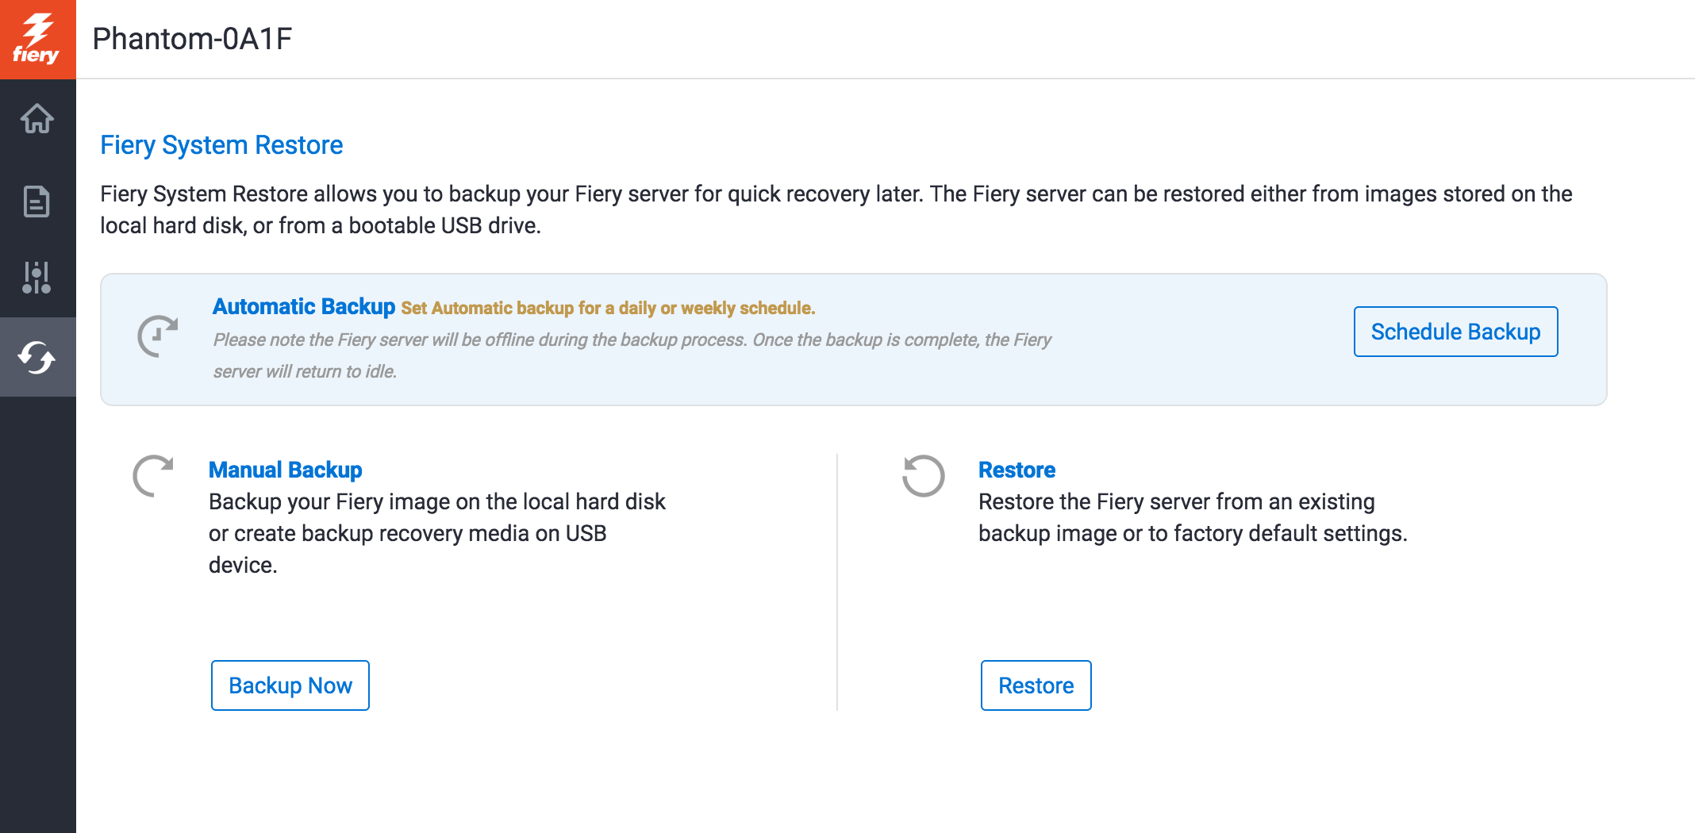
자동 시스템 백업
Fiery QuickTouch 및 WebTools에서 백업 일정 설정
1시간 이내에 Fiery 서버 복원
  DVD 키트에서 로드하는 시간의 1/8 소요
DVD 키트 불필요
Notes:
Fiery administrators now have an easy way to schedule automatic Fiery system backups to guarantee fast recovery — and without the need to restore from a DVD media kit.
They can manage backups using Fiery WebTools or the Fiery QuickTouch interface. With these tools, it can take less than an hour to restore from a backup — 1/8th of the time it takes to restore from a DVD kit.

Slide 28
향상된 통합
새로운 API와 사용성 개선 덕분에 사내 응용 프로그램을 Fiery API v4에 손쉽게 통합
새로운 JDF Fiery에 Fiery JDF v1.5 탑재
  EFI AutoCount
  EFI Quick Print Suite
  Kodak Prinergy 8.1
Notes:
Fiery API and Fiery JDF are always improving to bring usability enhancements and tighter integration with EFI web-to-print and MIS systems plus third-party prepress workflow solutions.

Slide 29
Fiery FS300 Pro의 가치
고객에게 중요한 분야에서 혁신 선도
업계에서 가장 앞선 디지털 프레스 추진
Notes:
Fiery servers bring innovation to areas important to customers and continue the evolution of printing by driving the most advanced digital presses.

Slide 30
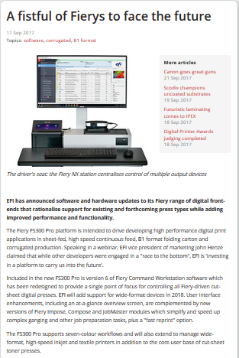
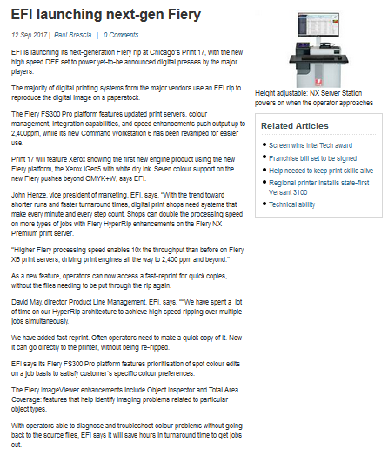
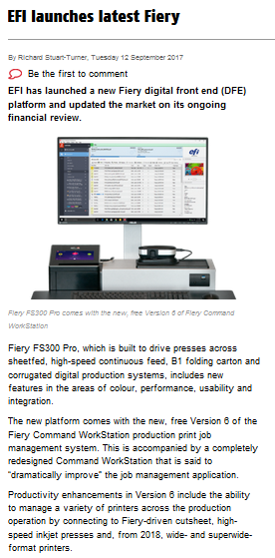
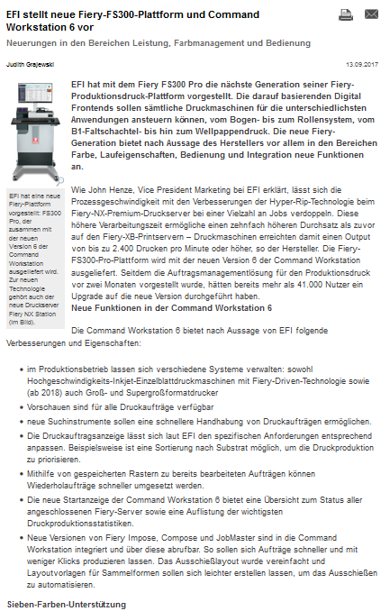
공개 릴리스
EFI 프레스 릴리스:
  유럽 및 미국: 9월 11일
EFI 프레스 릴리스
언론 기사
그들이 생각하는 것
매일 인쇄 쇼
Deutscher Drucker
PrintWeek
호주 프린터
디지털 프린터
Notes:
This slide gives you links for direct access to the EFI press release posted in September 2017, and to the various press articles all around the globe.

